Slide 1
SYKEFRAVÆR NAV – ROLLE OG VIRKEMIDLER UiO AMU 20.11.2017
// NAV Arbeidslivsenter Oslo

Slide 2
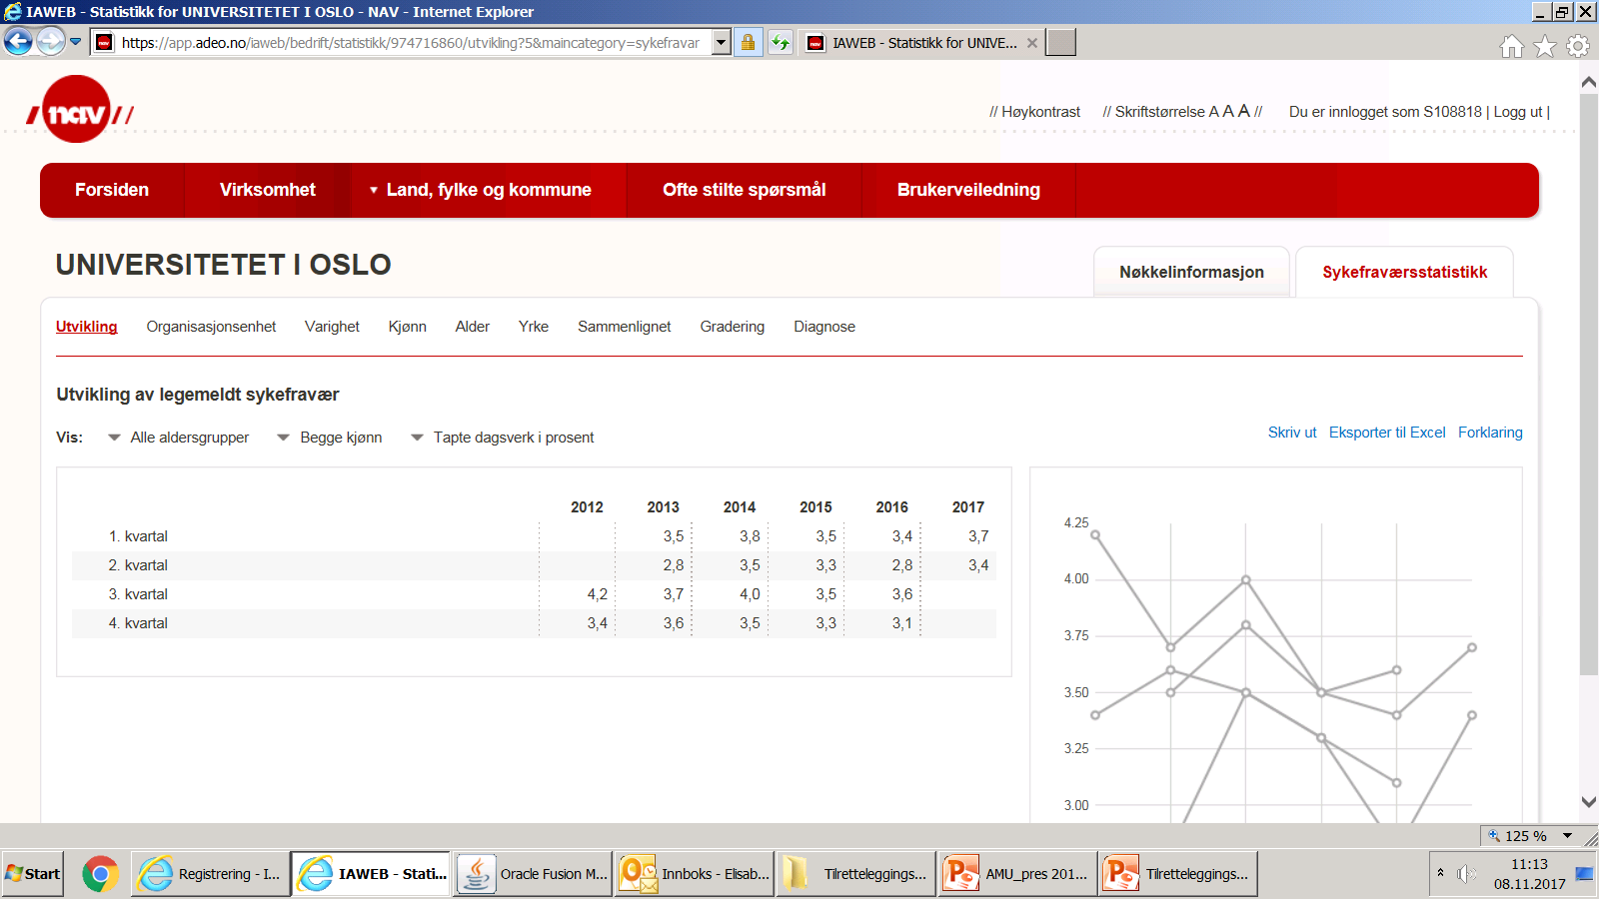
Legemeldt sykefravær ved UiO

Slide 3
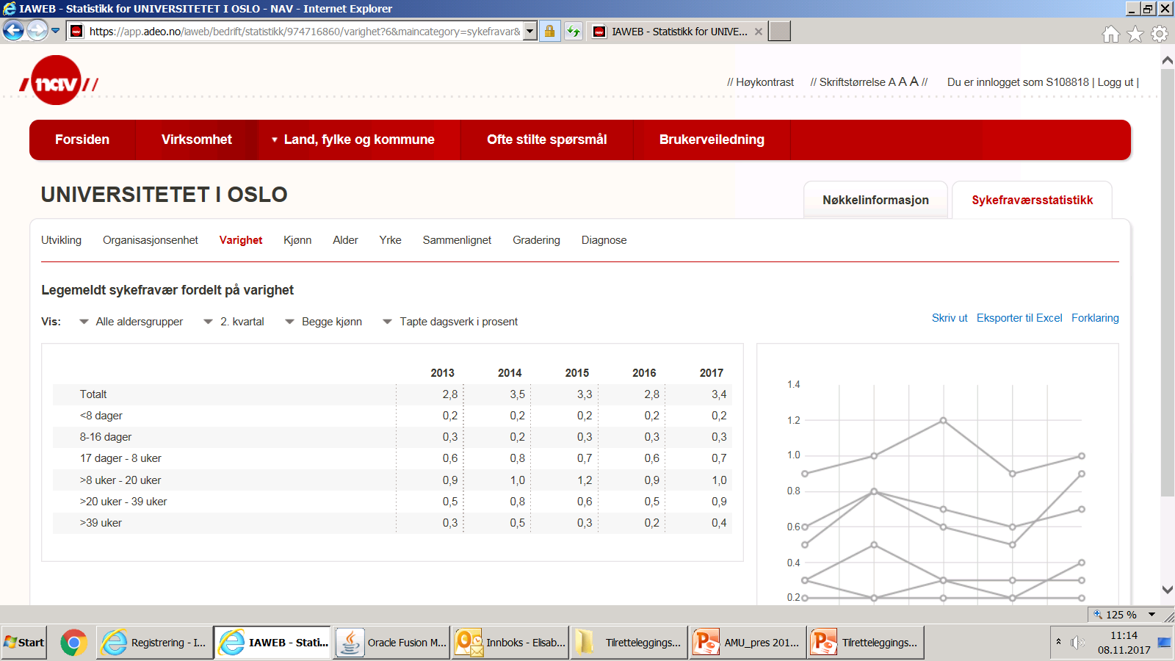
Varighet sykefravær UiO

Slide 4
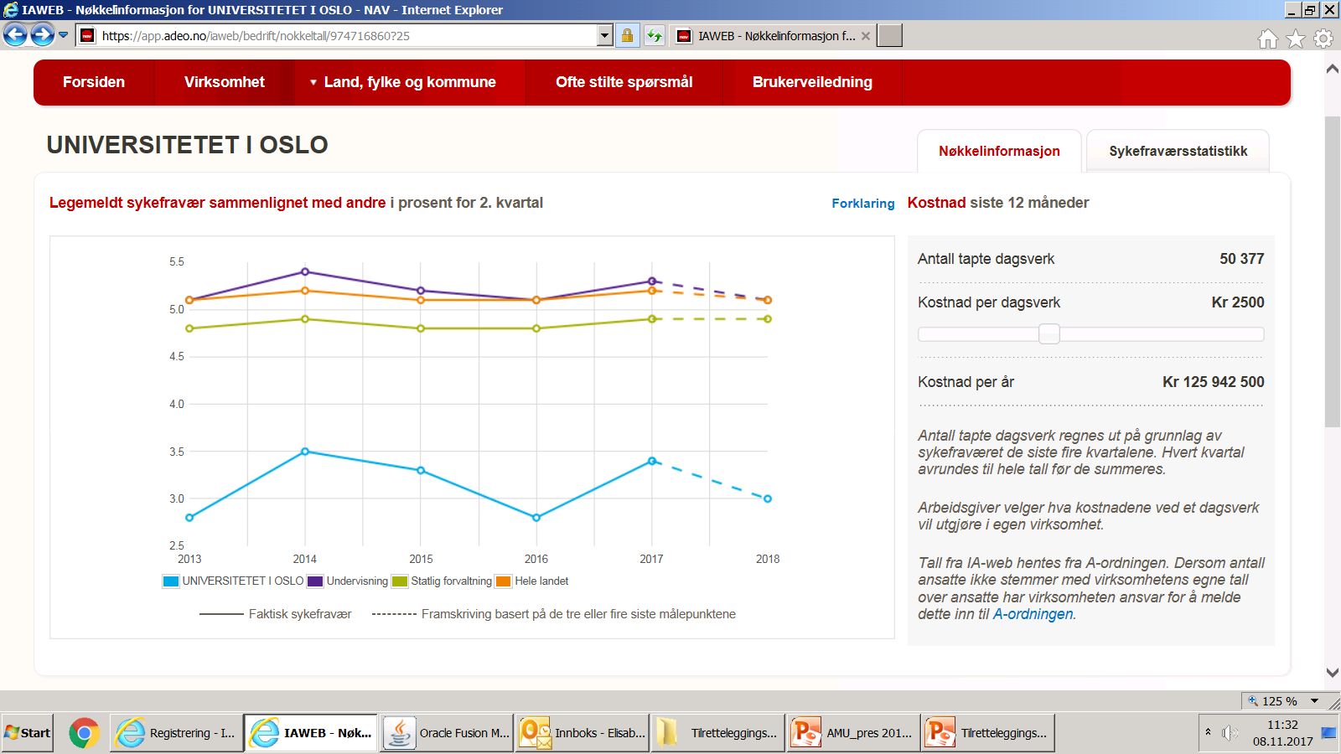
Kostnad sykefravær UiO

Slide 5
Diagnoser – tapte dagsverk i prosent
Landet :
Muskel/skjelettlidelser
Psykiske lidelser (i snitt 20% av sykmeldingene)
UiO før 2015:
Muskel/skjelettlidelser
Psykiske lidelser
UiO etter 2015:
Psykiske lidelser
Muskel/skjelettlidelser
Notes:
I snitt er 20 % av sykemeldingene i Norge grunnet i en P-diganose - ofte symptombidagnoser

Slide 6
Arbeidsplass
2 viktige mål
Helsevesen
:
Beholde den ansatte i arbeid
Inkludere mennesker som står utenfor arbeidslivet
Fungere i jobb
Behandling
NAV, BHT, andre

Slide 7
Å se helheten – ta vare på alle
Organisering av virksomheten, mål, kartlegging, nærvær, planlegging, kultur.
”De friske”- Alle
Hverdagen
Fremgangsrik/ helsefremmende
De som står i fare for å bli syke
Medarbeidersamtale, risikovurdering, AMU, statistikker, HMS.
Bevisst
Rutiner, tilrettelegging, oppfølgingssamtaler, veiledning, samtalekurs.
De som er syke
Reagerende
Tretrinns modellen Lars Andersen/Kjell Nytrø
Notes:
7
Sette sykefraværet i perspektiv.
Det er viktig å jobbe på alle nivå for å få full effekt. Men kanskje man må velge fokus i perioder.
Kolonne er: Målgruppen
2. Kolonne er: Organisasjonens valg
3. Kolonne er: Aktiviteten/handlingen
Kilde: Kjell Nytrø/ Lars Andersen. Allerede forskning før IA-avtalen trådte i kraft var det introdusert en tredeling på helheten av sykefraværsoppfølgingen; de som er syke, de som står i fare for å bli syke, og organisering av virksomheten/arbeidshverdagen. Han snakker om den tredelingen som tertiær-/ sekundær-/ og primærforebygging. (Det er mye spennende en kunne sagt om hans tilnærming til de nivåene på forebygging, hvor tertiærforebyggingen er den vi har mye fokus på i IA-arbeidet; oppfølging av de som er syke.)
I Norge har vi fra 2000-tallet begynt å snakke om Helsefremmende arbeidsplasser, med fokus på nærværsfaktorer. Fra Sverige på samme tid er begrepet langtidsfrisk etablert, der en i sitt arbeid med å redusere sykefraværet ser på hva som kan gjøres med organisering av virksomhetene for å skape gode arbeidsmiljø, hvor mulighet for tilrettelegging er innarbeidet i det daglige lederarbeidet.
Kilde: Johnny Johnsson ”Langtidsfrisk”, hevder organisasjonene velger selv fokus, om de bare vil være reagerende og bevisst, eller også fremgangsrik.
Reagerende organisasjon; - Konstatere inntrufne katastrofer - Griper inn når ting går galt - Hjelper mennesker som har fått problemer - Rehabilitering
Bevisst organisasjon (Forebyggende);
- Arbeider preventivt - identifiserer risikoer/uhelse - Identifiserer faktorer som medfører risikoer/uhelse - Fjerne faktorer som medfører risikoer/uhelse
Fremgangsrik organisasjon; (Fremmende)
- Arbeider fremmende - identifiserer helse og fremgang - Identifiserer faktorer som medfører helse og fremgang - Muliggjør helse og fremgang

Slide 8
UiOs virkemidler i sykefraværsarbeidet
IA og HMS-plan
Forebygge sykefravær (internkontroll - risikovurdering)
Rutiner for oppfølging av sykefravær
Bedriftshelsetjeneste
Kunnskap tilretteleggingsplikt og medvirkningsplikt
Tilretteleggingskompetanse - fokus arbeidsevne
Dokumentasjon på tilrettelegging
Notes:
Fysisk tilrettelegging
Organisatorisk tilrettelegging
Psykososialt tilrettelegging

Slide 9
Tilretteleggingsmuligheter
Tekniske hjelpemidler
Tilpasning av utstyr
Endre bygningsmessige forhold
Justere inneklima
Endre plassering i lokale
Psykososiale
tiltak
Fysiske
tiltak
Gi ekstra støtte og oppfølging
Sikre verdsetting og inkludering
Tilby kollegastøtte
Veiledning
Styrke holdninger og kultur
Organisatoriske
tiltak
Justere arbeidsfordeling
Andre arbeidsoppgaver
Endre tempo
Tilpasse arbeidstid
Tilby opplæring
Omskolering
Notes:
Fysisk/kjemisk arbeidsmiljø
Eksponering av både ergonomiske faktorer, kjemiske produkter og vedlikehold, bygningstekniske forhold og alt det fysiske rundt arbeidssituasjonen.
Det fysiske arbeidsmiljø er summen av omgivelsene arbeidsoppgavene skal utføres i.
Det psykososiale arbeidsmiljøet er summen av de psykiske og sosiale faktorer på arbeidsplassen.
De psykiske faktorene handler om de psykiske belastningene eller gledene vi har fra arbeidet, mens de sosiale faktorene mer handler om den sosiale konteksten og de menneskelige relasjonene vi opplever i arbeidet
Her brukes ofte 2 ulike modeller:
Krav/kontroll modellen av Karasak
Innsats/belønning - modellen
HMS-arbeidet handler om å legge forholdene tilrette for at de ansatte ikke skal få helseproblemer av arbeidet.
Organisatorisk arbeidsmiljø:
Kan både handle om hvordan den enkeltes arbeid organiseres og om at selve organiseringen av virksomheten påvirker arbeidsmiljøet vårt.
Eksempler:
Antall ansatte hver leder har ansvar for
BHT-organiseringen – Er det ren lederstøtte eller har de ansatte tilgang på tjenestene. Dette vil kunne bety mye for den ansattes arbeidsmiljø
Turnusplanlegging:
Bruk av mange ekstravakter
Bemmanning
Kompetanseutvikling, vikarbruk eller arbeidsplaner

Slide 10
Rettigheter forbeholdt IA-virksomheter
Fast kontaktperson på Arbeidslivssenteret
Arbeidsgiverlos - rådgiver innen arbeid og psykisk helse
Utvidet bruk av egenmelding
NAV Arbeidslivssenter holder regelmessig kurs på IA-relevante områder. Kurs kan i en del tilfeller også avtales gjennomført internt i virksomheten. Kurskatalog på www.nav.no/arbeidsgiveroslo
Forebyggings- og tilretteleggingstilskudd og BHT honorar
Notes:
IA-rådgiver samarbeider med virksomhetens IA-kontaktperson – Irene eller operativ IA-kontakt Gina Berg
Bistå ledere, tillitsvalgte og verneombud aktivt i å arbeide målrettet og resultatorientert med utvikling av mer inkluderende arbeidsplasser, herunder virksomhetens arbeid for å forebygge sykefravær og overgang til trygdeytelser
Dessuten sørge for at virksomheten får informasjon og veiledning om:
Rutiner for sykefraværsoppfølging og fraværsregistrering
IA-virkemidler og tiltak
Øvrige NAV-virkemidler ved oppfølging og rekruttering
Råd og veiledning i vanskelige enkeltsaker
Rask og effektiv utløsning av økonomiske virkemidler
Samarbeid med bedriftshelsetjenesten
Initiativ overfor andre aktører som kan bistå

Slide 11
Virkemidler og tiltak fra NAV
Forebyggings- og tilretteleggingstilskudd
Gradert sykmelding
Midlertidig eller varig lønnstilskudd
Mentor
Avklaring
Reisetilskudd
Senter for jobbmestring
BHT-honorar
Hjelpemidler på arbeidsplassen
Arbeidsplassvurdering
Står i fare for å bli syk
Etter 12 mnd med gradert
eller helt sykmeldt
Syk
Raskere tilbake – spes.helsetjenesten
Raskere tilbake – NAV
Avklaring, oppfølging, arb.rettet rehabilitering
Notes:
Raskere tilbake NAV
Sykmeldt – med oppfølgingsplan – bedriftsinterne tiltak har vært vurdert eller prøvd
Avklaring: Usikker hva du kan jobbe med. Består av systematisk kartlegging og vurdering av arbeidsevne – bistandsbehov for å få eller beholde arbeid Utprøving av arbeidsevnen
Oppfølging: Behov omfattende støtte for å få el beholde arbeid. Veiledning råd arb.giver og arb.taker. Bistand finne egnede arb.oppgaver, tilrettelegging, finne egnet arb.plass
Arb.retttet rehabilitering: Styrke arbeidsevnen: arb.forberedende trening, generell opptrening, opplæring sosial mestring osv.
Mentor: Mentor kan benyttes for personer med behov for situasjonsbestemt og spesielt tilpasset/varig tilpasset innsats for å få eller beholde arbeid. Mentor er en ordning for frikjøp av en arbeidskollega eller medstudent / medelev for tiltaksdeltakere eller arbeidstakere med behov for nødvendig faglig, sosial og praktisk støtte på arbeidsplassen eller opplæringsstedet. Foreb.og tilrettel.skudd
Senter for jobbmestring: lettere angst depresjon som arbeidshinder, arbeidsforhold du ikke kan gå tilbake til, er under 30 år

Slide 12
Forebyggings- og tilretteleggingstilskudd
12 uker
24 uker
36 uker
Utprøving
Særskilt behov
Nødvendig og hensiktsmessig
Maks: 38 400,-
Nødvendig og hensiktsmessig
Utprøving
Maks: 76 800,-
Dagsats:
Enten lav sats = 320,- eller høy sats = 640,-
For grupper: dagsats x antall deltakere x dager
Notes:
Det er merarbeid og merkostnader ved tilretteleggingstiltak kan dere søke om tilskudd til dette fra oss. Søk i forkant av tiltaket og sparre gjerne med din IA rådgiver.
UiO so langt i år:
BHT-honorar dialogmøter 1.354,- kr.
BHT –kartlegging tilrettelegging: 55.176,- kr.
Individ tilrettelegging: 112.365,- kr.
Totalt: 168.895,- kr.
Kan kompensere arbeidsgivers utlegg til samtaler med coach
Lønnsutlegg til vikar som bistår arbeidstaker med oppgaver personen ikke mestrer
Systemrettede tiltak - tilskudd til grupper av ansatte med behov for samme type tilrettelegging
Utlegg til behandling dekkes ikke av tilskuddsordningen
Historie: Ansatt bank mistet kone. Coach for å bruke jobben til å ta tilbake livet.
Gode eksempler på gruppetilskudd – publisert på nav.no/nav arbeidslivssenter oslo/eksempler på vellykkede system- og gruppetiltak.
Makssats for hele opplegget alle ukene.
Gruppe er Utregning; Dagsats x antall deltakere x dager
Institusjonskjøkken – Utfordringer med arbeidsmiljø, forskjellige yrkesgrupper og flere nasjonaliteter:
Det gis tilsagn om forebyggings- og tilretteleggingstilskudd til arbeidsgivers merutgifter og merarbeid knyttet til opplæring og veiledning av gruppe ansatte som jobber på institusjonskjøkkenet, vurdert å stå i fare for å bli sykemeldt. Arbeid på kjøkkenet er preget av høyt tempo og ansattgruppa består av ansatte med forskjellige yrkesgrupper /nasjonaliteter. Utfordringene over lang tid har vært kommunikasjon på tvers av både yrkestilhørighet og språktilhørighet, rolleavklaring og konflikthåndtering, samt en felles forståelse for arbeidslivets spilleregler.
I samarbeid med tillitsvalgte og vernetjenesten ønsker arbeidsgiver å sette i gang et opplæringstiltak med fokus på konflikthåndtering, rolleavklaring og kommunikasjonstrening. Det hentes ekstern rådgiverbistand for å gi opplæring og veiledning av tiltaksdeltakere som har høyt sykefravær eller står i fare for å bli sykmeldt.
Vurdering
Tiltaket er godt forankret hos IA-partene, er oppstarten til en lengre endringsprosess. Det vektlegges at tiltaket vil styrke den tverkulturelle kommunikasjonen og bidra til å bedre arbeidsmiljøet. Dessuten at det er en positiv satsning for å inkludere arbeidstakere med språkutfordringer, redusere sykefraværet og forhindre utstøting fra arbeidslivet.
Evaluering
Opplys om at resultatet av tilretteleggingstiltaket skal evalueres, skriftlig til ALS-O på eget skjema senteret har utarbeidet
Virksomheten oppgir i evalrapporten: Tiltaket har fungert positivt, iverksatt endringsprosess blir videreført. Endring i holdninger og økte dialogferdigheter har bedret samarbeidet i enheten. Nedgang i sykefraværet, AG forventer på sikt å se resultater i sykefraværsstatistikken.
Seniortiltak med opplæring i nye arbeidsoppgaver:
Gjelder sykefraværsforebyggende tiltak for liten gruppe (4 ansatte) med arbeidsmiljøutfordringer i form av økt sykefravær. Tiltak er et ledd i et større sykefraværsforebyggende prosjekt virksomheten har igangsatt i samarbeid med BHT. Tiltaket innebar å gi opplæring i nye oppgaver, kompetanseheving og avlastning i arbeidet slik at det psykososiale arbeidsmiljøet og mestring i jobb kunne utvikles. Tiltaksdeltakere fikk daglig tilrettelegging over en periode, utarbeidet av konsulent fra BHT som hadde utført grundig forundersøkelse med rapport. Gruppen bestod hovedsakelig av seniorer over 55 år.
Vurdering
Nødvendig og hensiktsmessig å støtte tiltaket. Foruten av DM1 om p redusere sf ble ivaretatt, kunne tiltaket understøttes med DM3 for å holde seniorer i arbeid. Virksomhetens tilrettelegging med vekt på mestring over tid ble vurdert positivt.
Evaluering
Ble vist til positive tilbakemeldinger fra tiltaksdeltakere, særlig det å få nye,varierte oppgaver. Det ble registrert en nedgang i sf (7,2 til 5,9%).
Kompetansehevende tiltak knyttet til stresshåndtering:
Tiltaket organisert som en prosessorientert modell, ledet av arbeidspsykolog. Søknaden begrunnet resultater i arbeidsmiljøundersøkelse som avdekker høyt stressnivå blant ansatte i en avdeling (10 personer). AG viser til at avdelingen står over for en omstrukturering, det er stressrelatert sf grunnet økende leveringspress og tempo senere år. Har medført stor arbeidsbelastning over tid og AG ser at avd trenger å gjøre noen grep på flere nivåer for å sikre situasjonen for de ansatte. AG iverksetter tiltak for å øke kunnskap knyttet til stresshåndtering og forebygging/reduksjon av sf i avd. Arbeidspsykologen som leder tiltaket som er et kompetansehevende tiltak og refleksjon knyttet til individuell stresshåndtering og selvledelse. To fellessamlinger for alle ansatte og leder, vekselsvis faglig påfyll og refleksjonsøvelser med rolle- og forventningsavklaring idividuelt og i gruppe. I tillegg får leder og ansatte tilbud om individuell veiledning/coaching i en periode på 3 mnd.
Vurdering
Tiltaket innrettet mot økt jobbmestring for leder og medarbeider, videre lagt opp slik at temaet blir fulgt opp over tid, slik at stressrelatert fravær blir arbeidet med på en systematisk måte.
Evaluering
Positiv evaluering fra tiltaksdeltakere. Individuell veiledning/coaching ble fulgt opp av alle som har fått tilbud. Sykefraværet i avd har holdt seg stabilt og ikke økt.
For enkeltpersoner
I en tidsbegrenset periode på inntil 12 uker. En ny periode på inntil 12 uker kan innvilges, dersom evaluering og ny søknad viser at fortsatt tiltak er nødvendig og hensiktsmessig. Perioden kan utvides ytterligere med 12 uker dersom det foreligger særlige grunner til det. med mulighet for ny periode etter evaluering og ny søknad. Tilskudd til enkeltpersoner er begrenset til et maksimalbeløp som tilsvarer høy dagsats i 36 uker (180 dager). (P.t. lav sats kr.320,- / høy sats kr.640,- pr. dag. Maks inntil kr. 38 400,-)
For grupper av arbeidstakere
I en tidsbegrenset periode på inntil 12 uker. En ny periode på inntil 12 uker kan innvilges, dersom evaluering og ny søknad viser at fortsatt tiltak er nødvendig og hensiktsmessig. Tilskudd til gruppetiltak er begrenset til et maksimalbeløp som tilsvarer høy dagsats i 24 uker (120 dager) (P.t. lav sats kr.320,- / høy sats kr.640,- pr. dag. Maks inntil kr. 76 800,-).
Utregning; Dagsats x antall deltakere x dager

Slide 13
Raskere tilbake via NAV
Samlebetegnelse for tiltak som skal få sykmeldte raskere tilbake i jobb gjennom kjøp av helse- og rehabiliteringstjenester fra leverandører som NAV har inngått avtale med.
Unicare psykolog – Unicare Helse
Lettere psykiske lidelser
Sammensatte lidelser – lettere psykiske lidelser og somatiske plager i tillegg til angst/depresjon
Lettere rusproblemer
Kort ventetid
Ingen egenandel
Henvisning fra fastlegen via NAV Kontoret
Inngangskriterer er at man er helt eller delvis sykmeldt

Slide 14
Raskere tilbake via regionale helseforetak
Avtale mellom helseforetakene og myndighetene om spesialisthelsetjenesten
Diverse tilbud innen somatiske og psykiske helseproblemer, f.eks
Kveldspoliklinikker, Lovisenberg sh
Kirurgi/Ortopedi, Lovisenberg
Diakonhjemmet sh /Vindern DPS
Ventetid ca 14 dager
Egenandel
Henvisning via fastlegen
Kan brukes som forebyggende tiltak
NAV arbeidsgivertelefonen 55 55 33 36
Fritt sykehusvalg 800 41 004

Slide 15
NAV Arbeidslivssenter Oslo - et ressurs- og kompetansenter for et mer inkluderende arbeidsliv
// Kontaktinformasjon NAV Arbeidslivssenter Oslo:
Din rådgiver: //Elisabeth Ringheim Stenumgård
E-post: elisabeth.r.stenumgard@nav.no
Mobil: 977 13 911
Vår hjemmeside: www.nav.no/arbeidsgiveroslo
Portal til inkluderende arbeidsliv på nett // inneholder fagstoff mm. og pekere til relevante nettsider
E-post: nav.arbeidslivssenter.oslo@nav.no // kurs: iakompetanse@nav.no
Telefon: 5555 3333 // Post: Postboks 326 Alnabru, 0614 Oslo

